Slide 1
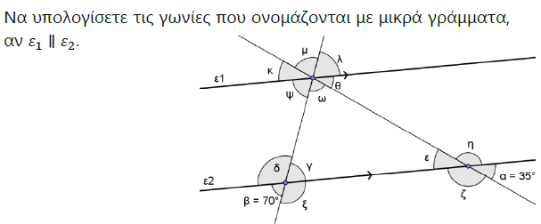
Άσκηση 3/Σελ.143
$$\hat{γ}=\hat{β}$$
(Κατακορυφήν)
$$⇔ \hat{γ}=70°$$
$$\hat{β}+\hat{δ}=180°$$
(Παραπλ.)
$$⇔ \hat{δ}=180−70$$
$$⇔ \hat{δ}=110°$$
$$\hat{ε}=\hat{α}$$
(Κατακορυφήν)
$$\hat{ζ}=\hat{η}$$
(Κατακορυφήν)
$$\hat{ξ}=\hat{δ}$$
(Κατακορυφήν)
$$⇔ \hat{ε}=35°$$
$$⇔ \hat{ζ}=145°$$
$$⇔ \hat{ξ}=110°$$
$$\hat{η}+\hat{α}=180°$$
(Παραπλ.)
$$⇔ \hat{η}=180−35$$
$$⇔ \hat{η}=145°$$

Slide 2
Άσκηση 3/Σελ.143
$$\hat{γ}=70°$$
$$\hat{ε}=35°$$
$$\hat{δ}=110°$$
$$\hat{δ}=145°$$
$$\hat{ξ}=110°$$
$$\hat{ζ}=145°$$
$$\hat{ψ}=\hat{γ}$$
(εντός εναλλάξ)
$$\hat{θ}=\hat{ε}$$
(εντός εναλλάξ)
$$\hat{κ}+\hat{μ}+\hat{λ}=180°$$
(ευθ. γων.)
ή
$$⇔ \hat{ψ}=70°$$
$$⇔ \hat{θ}=35°$$
$$\hat{μ}+\hat{λ}=\hat{η}$$
(εντός εκτός
επί τα αυτά)
$$\hat{λ}=\hat{γ}$$
(εντός εκτός επί τα αυτά)
$$\hat{κ}=\hat{ε}$$
(εντός εκτός επί τα αυτά)
$$⇔ \hat{λ}=70°$$
$$⇔ \hat{κ}=35°$$
ή...

Slide 3
Άσκηση 3/Σελ.143
$$\hat{λ}=70°$$
$$\hat{κ}=35°$$
$$\hat{κ}+\hat{μ}+\hat{λ}=180°$$
(ευθεία γωνία)
$$\hat{ω}=\hat{μ}$$
(Κατακορυφήν)
$$⇔ \hat{μ}=180−35−70$$
$$⇔ \hat{ω}=75°$$
$$⇔ \hat{μ}=75°$$

Slide 4
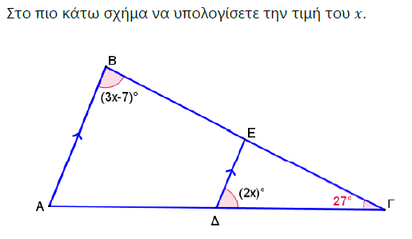
Άσκηση 6/Σελ.144
$$\hat{E}=\hat{B}$$
(Εντός εκτός επί τα αυτά)
$$⇔ \hat{Ε}=3x−7$$
$$\hat{E}+\hat{Δ}+\hat{Γ}=180°$$
(άθρ.γων.τριγ.)
$$⇔3x−7+2x+27=180$$
$$⇔3x+2x=180+7−27$$
$$⇔\frac{5x}{5}=\frac{160}{5}$$
$$⇔x=32°$$

Slide 5
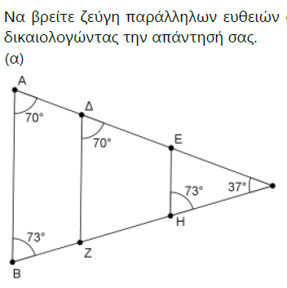
Άσκηση 11α/Σελ.145
$$\hat{Α}=\hat{Δ}=70°$$
ΑΒ//ΔΖ
$\hat{Α}$ , $\hat{Δ}$ : Εντός εκτός επί τα αυτά
$$\hat{Β}=\hat{Η}=73°$$
ΑΒ//ΕΗ
$\hat{Β}$ , $\hat{Η}$ : Εντός εκτός επί τα αυτά
ΑΒ//ΔΖ
ΔΖ//ΕΗ
ΑΒ//ΕΗ

Slide 6
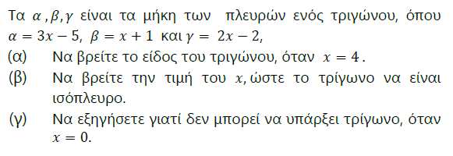
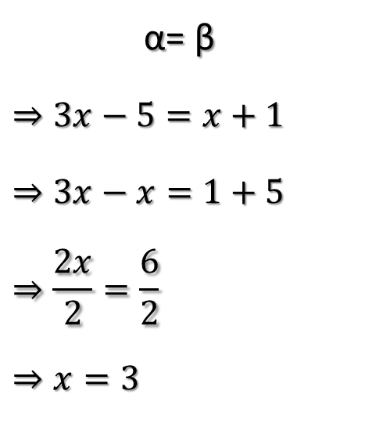
Άσκηση 19/Σελ.146
(α) Άσκηση αντικατάστασης!
α= 3x-5
= 3‧4-5
= 12-5
= 7 μον
γ= 2x-2
= 2‧4-2
= 8-2
= 6 μον
(β) Ισόπλευρο: Ίσες πλευρές!
(γ) Αν x=0;;;
α= β
$$⇒3x−5=x+1$$
$$⇒3x−x=1+5$$
$$⇒\frac{2x}{2}=\frac{6}{2}$$
$$⇒x=3$$
α= 3x-5
= 3‧0-5
= -5 μον
β= x+1
= 0+1
= 1 μον
3 διαφορετικές πλευρές
β= x+1
= 4+1
= 5 μον
γ= 2x-2
= 2‧0-2
= -2 μον
Σκαληνό Τρίγωνο
Πλευρές με αρνητικό μήκος;;;

Slide 7
Για τις διακοπές του Πάσχα…
Σελίδα 141: 1, 5, 7α,β,γ
Από το προηγούμενο μάθημα
Σε ΕΝΑ word document με τη σειρά οι φωτογραφίες:
orphanoua@yahoo.gr
Σελίδα 143 (Δραστηριότητες Ενότητας):
1, 5, 8, 12, 13, 14, 21

